Slide 1
スロット×勉強
Team:A

Slide 2
目次
・基本情報
・コンセプト
・ゲーム概要
・遊び方
・基本操作
・セールスポイント
・研究目標

Slide 3
基本情報
ジャンル:カジノゲーム×学習
プレイ人数:1人
対応機種:PC・スマートフォン
ターゲット:OCS生・スロットプレイヤー

Slide 4
・スロットで勉強！？狙え！確変チャンス！！
・様々な角度から出題される問題を打ち破れ！
・問題から設定を見極めろ！
・ボーナスタイムで一攫千金！
コンセプト
Notes:
様々な問題はどんな感じの問題を作る予定？？

Slide 5
ゲームの概要
・スロット＋学習を主目的としたゲーム
・ゲーム内通貨を集めて問題を増やす
・楽しく学べて一挙両得

Slide 6
遊び方
①スロットを打って演出を狙え！
②問題に正解して確変に突入だ！
③ボーナスタイムで大金ゲット！

Slide 7
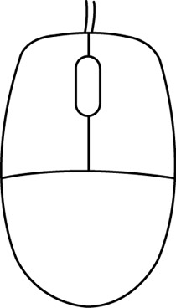
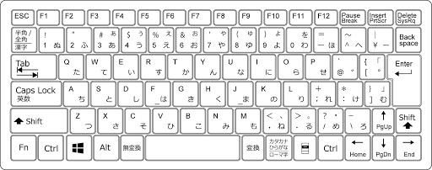
基本操作
マ ウ ス 操 作 と ク リ ッ ク の み の 簡 単 操 作 !
スロットボタンはキー操作にも対応！

Slide 8
セールスポイント
・遊びながら学習できる
・手軽に遊べる
・問題の幅が広い
・直感的に操作ができる

Slide 9
研究目標
★ゲーミフィケーションによる効果の実態について調査する
・新しいタイプのスロットマシンによる経済効果
Notes:
調査方法:ゲーミフィケーションの効果→SPIの試験を2回受験しその差を検証予定
経済効果→現在は未定。メインはゲーミフィケーション余力があれば調査予定

Slide 10
Q＆A
Q.問題の幅はどうやって広げるの？
A.基本情報、応用情報以外にも就職に必要な科目など様々なジャンルを用意
Q.ゲーム内通貨の集め方は？
A.スロットと同じ要領で集めます。課金では入手できない形にし法律を回避
Notes:
質問の先読みコーナー
後日全員で検討

Slide 11
まとめ
①どんなゲーム？
A.スロットを楽しみながら勉強ができる！
②何が面白い？
A.様々な演出が凝らされたボーナスタイムの爽快感
③誰が対象か？
A.OCS生・スロット好き
④他のスロットゲームとの違い
A.PCで実機再現・勉強要素が多く、問題に正解すると確変突入

